Slide 1
Arquitetando uma Infraestrutura

Slide 2

Qual hardware utilizar?
Dell
IBM
HP

Slide 3

Como otimizar recursos?
Proxmox
Xen
VMWare
Hyper-V

Slide 4
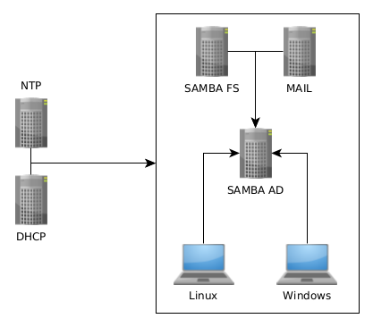
Como organizar os serviços?

Slide 5
Recomendação de Serviços
Zimbra (e-mail)
UrBackup (back-up)
Nextcloud (compartilhamento de arquivos)
Zentyal (all-in-one)
FreeIPA (centralizador de usuários)
RocketChat (chat para empresa)
webmin (interface web para controlar o servidor)
cockpit (controla geral do servidor)
PFSense (firewall)
cobbler (automatizador para criação de servidores via PXE)

Slide 6
Obrigado!

